Slide 1


简单
VISION PLAN
专注
坦克模型炮管定位视觉方案（3D）
共创
共赢

Slide 2

01
项目描述
02
项目验证
目录
03
配置清单
04
逻辑流程
CONTENTS
05
评估结果&注意事项
06
售后服务

Slide 3

01
项目描述
●产品名称：坦克模型炮管
●产品材质：铝合金
●产品颜色：迷彩
●产品表面状态：非镜面
●来料方式：传送带
●产品尺寸(mm × mm × mm)：200*20*20
●检测时产品运动速度(m/s)：0.2
●搜索范围(mm × mm × mm)：1000.0 * 100.0 * 50.0
●工作节拍(pcs/min)：20
●工作距离(mm)：387
方案布局图

Slide 4

02
项目验证
参数名称 | 参数值
3D线扫相机型号 | OPT-LPF2-030
3D线扫相机类型 | 3D线扫相机
X方向视野宽度 | 140.256mm
Z轴重复精度 | 1μm
采集时间 | 2.78s
行频 | 3-18kHz
Z(工作距离) = 387mm, X视野大小 = 140.256mm, Z向视野大小 = 175mm
视野图

Slide 5

02
项目验证
检测流程

Slide 6

03
配置清单
系
统
构
成

Slide 7
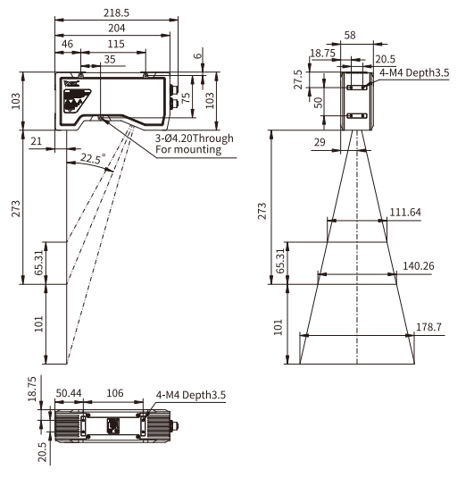
03
配置清单
相机尺寸图

Slide 8
03
配置清单
序号 | 名称 | 型号 | 单位 | 数量 | 厂家
1 | 3D线扫相机 | OPT-LPF2-030 | 台 | 1 | OPT
2 | 工控机 | - | 台 | 1 | -
3 | 显示器 | - | 台 | 1 | -
4 | 软件 | MechMSR | 套 | 1 | MechMind

Slide 9
04
逻辑流程
逻辑流程占位符

Slide 10
04
逻辑流程
逻辑流程占位符

Slide 11
05
评估结果&注意事项
05 评估结果 & 注意事项
现场环境
相机安装
物料一致性
风险点：强光干扰或反光影响3D数据采集精度。
解决方案：加装遮光罩并控制环境光照强度。
风险点：相机安装角度偏差导致扫描区域不完整。
解决方案：使用激光校准工具确保相机与传送带垂直对齐。
风险点：迷彩涂层厚度不均可能影响表面轮廓识别。
解决方案：在预处理阶段增强法向过滤，排除纹理干扰。

Slide 12

06
售后服务
该设备上线后使用初期，我们会派专人进行全程跟踪；
处理解决可能发生的设备异常；
对现场人员进行培训指导；
设备调试完成后：售后服务一年；
若客户提出设备升级需求，我们会及时为您提供升级新方案。

Slide 13





机器视觉方案提供商
0535-2162897
www.ytzrtx.com
image@ytzrtx.com
山东省烟台市经济技术开发区泰山路86号内1号

